Slide 1
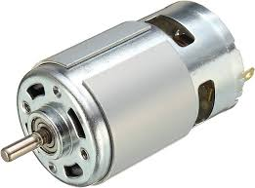
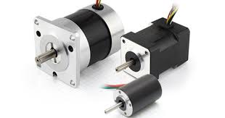
DC-Motor
Gleichstrommotor kommt in unterschiedlichen Größen und Leitungen überall in unserem Alltag vor: Spielzeuge, Modellbau, Haushaltsgeräte und in der Industrie
Halten die Drehzahl konstant ein
Verfügen über ein großes Drehmoment

Slide 2
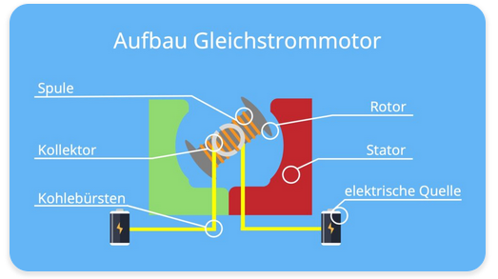
Aufbau
Rotor, wird mit Schleifkontakten mit Strom versorgt und wechselwirkt mit dem Magnetfeld des Stators
Stator, erzeugt ein Statisches Magnetfeld
Kommutatorlamellen: Polt das Magnetfeld des Rotors um
Quelle: https://studyflix.de/elektrotechnik/gleichstrommotor-1368

Slide 3
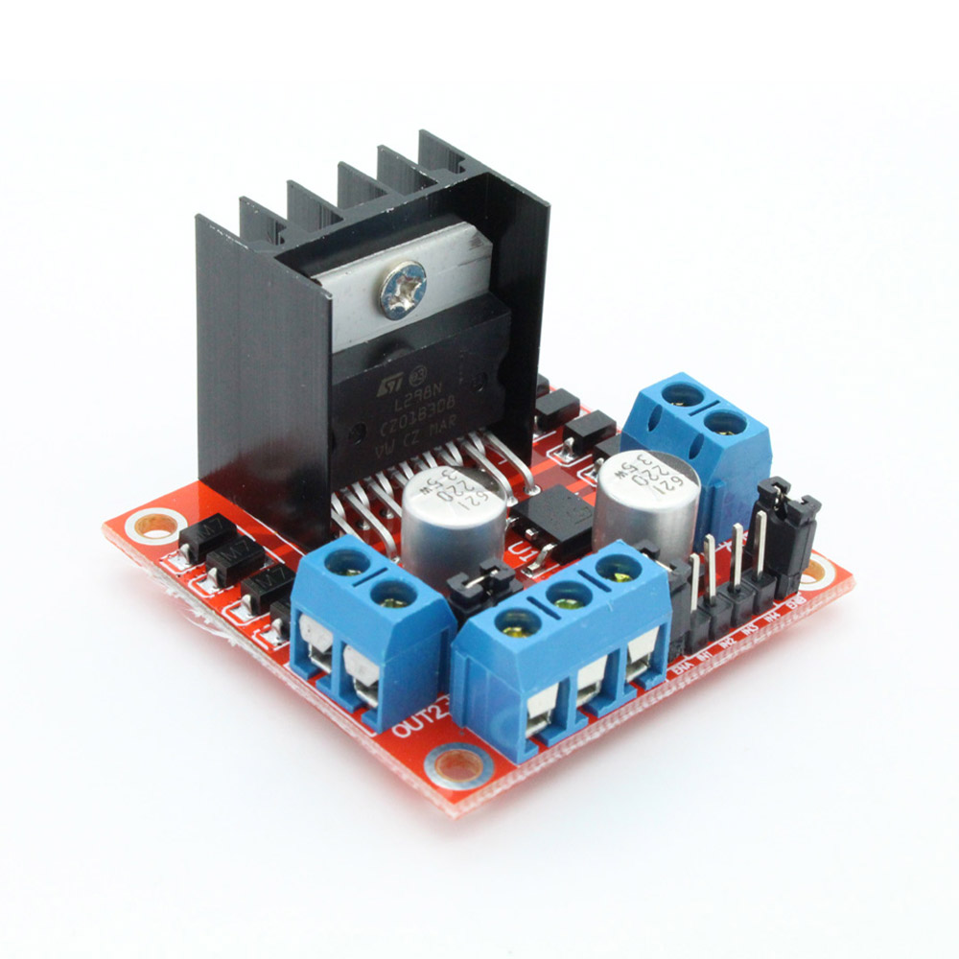
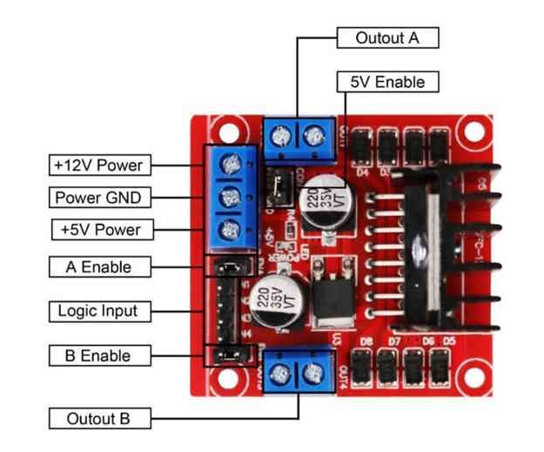
Motortreiber L298N
https://www.roboter-bausatz.de/p/l298n-motortreiber-mit-doppelter-h-bruecke
Externe Stromversorgung der Motoren
2 Motoren lassen sich unabhängig voneinander Steuern
Steuerung von Schrittmotoren ist möglich

Slide 4
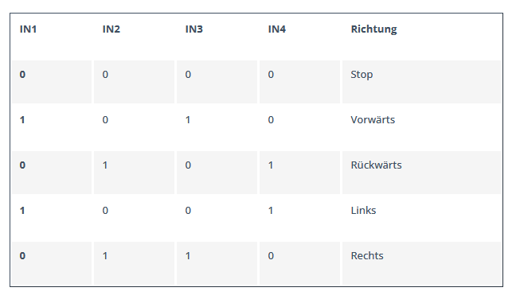
Ansteuerung durch Arduino
Nutzung des Motortreibers L298N → Weitere Infos folgen gleich
Jede Pingruppe eines Motors wird mit 3 Kabeln mit dem Arduino verbunden
Anschluss an PWM-fähige Pins

Slide 5
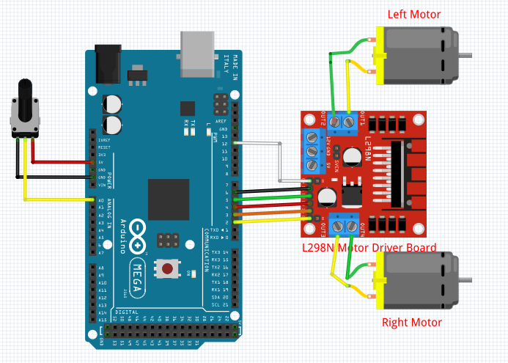
Potentiometer
Schleifer an Pin A0

Slide 6
Sketch "dcMotorL298N.ino"
#define POTI_PIN A0
int in1 = 3; //Declaring where our module is wired
int in2 = 4;
int ConA = 2;// Don't forget this is a PWM DI/DO
int in3 = 5; //Declaring where our module is wired
int in4 = 6;
int ConB = 12;// Don't forget this is a PWM DI/DO
int speed;
#define POTI_PIN A0
void setup() {
// poti
pinMode( POTI_PIN, INPUT );
Serial.begin(115200);
// Motor
pinMode(in1, OUTPUT);
pinMode(in2, OUTPUT);
pinMode(ConA, OUTPUT);
}

Slide 7
Sketch "dcMotorL298N.ino"
// Teil 2:
void TurnMotorA(int speed){ //We create a function which control the direction and speed
digitalWrite(in1, LOW); //Switch between this HIGH and LOW to change direction
digitalWrite(in2, HIGH);
analogWrite(ConA,speed);// Then inject it to our motor
}
void TurnMotorB(int speed){ //We create a function which control the direction and speed
digitalWrite(in3, LOW); //Switch between this HIGH and LOW to change direction
digitalWrite(in4, HIGH);
analogWrite(ConB,255-speed);// Then inject it to our motor
}
void loop() {
int potiWert = analogRead( POTI_PIN );
speed = potiWert*0.2492668622; //We read thea analog value from the potentiometer calibrate it
TurnMotorA(speed); //one function that keeps looping you can add another one with different direction or stop
TurnMotorB(speed); //one function that keeps looping you can add another one with different direction or stop
Serial.println("Speed: " + String( speed ));
}

Slide 8
Vorteile
Preiswert
Gute Drehzahlregulierung
Hohes Drehmoment
Vielseitigkeit
Laufruhe
Nachteile:
Begrenzte Lebensdauer
Begrenzte Drehzahl
Bürstenfeuer schränkt die Einsatzmöglichkeiten ein

